Slide 1
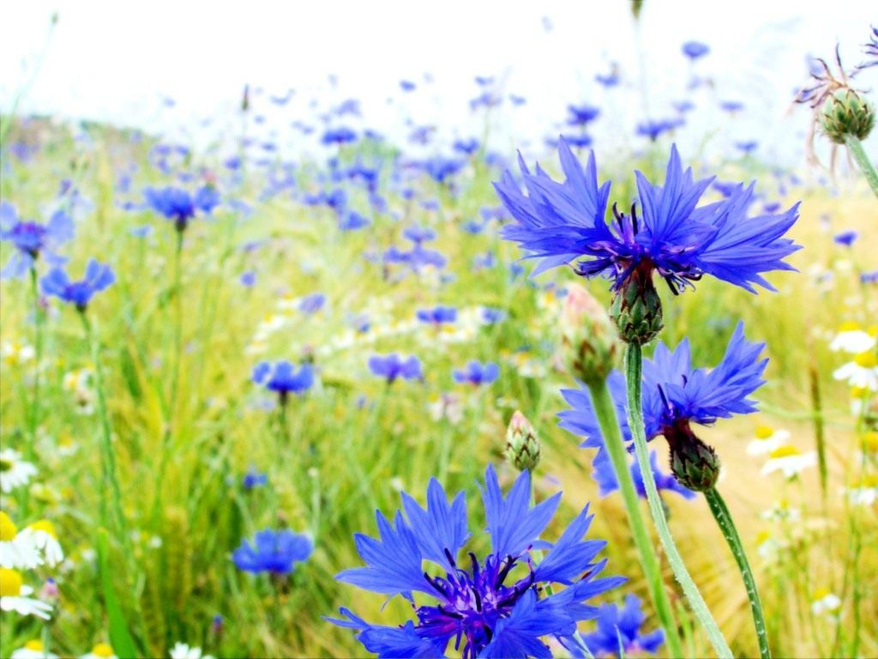
Дзяржаўная ўстанова адукацыі
“Акцябрскі дзіцячы сад – базавая школа ”
Літаратурна – паэтычная вечарына
“Ты не згаснеш, ясная заранка… ”
Выканала :
Гардзеева Таццяна Васільеўна
настаўнік беларускай мовы і літаратуры,
першай кваліфікацыйнай катэгорыі

Slide 2
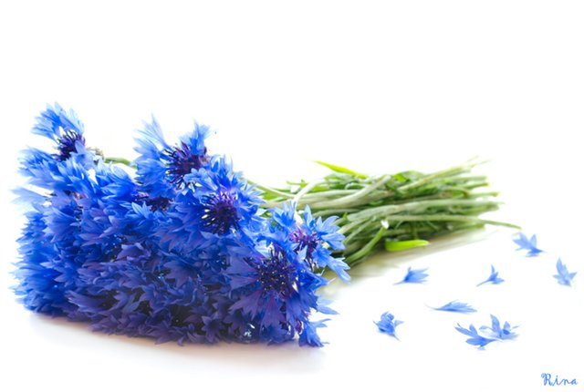
… І застаўся ў нашых душах,
Хоць навекі знік у палях,
Вечна светлы і вечна дужы,
Вечна юны, як наша зямля.

Slide 3
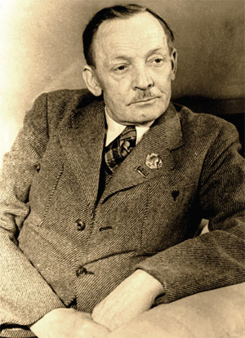
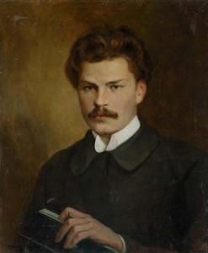
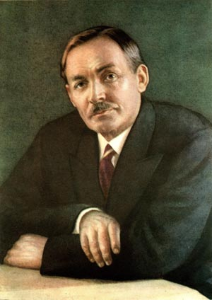
Зоркі беларускай літаратуры
Якуб Колас
Максім Багдановіч
Янка Купала

Slide 4
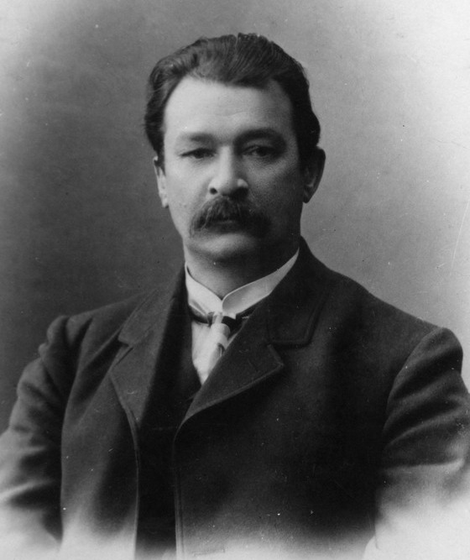
Адам Ягоравіч Багдановіч
Бацька Максіма Багдановіча

Slide 5
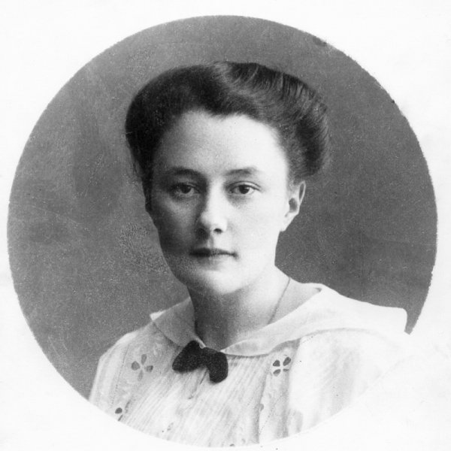
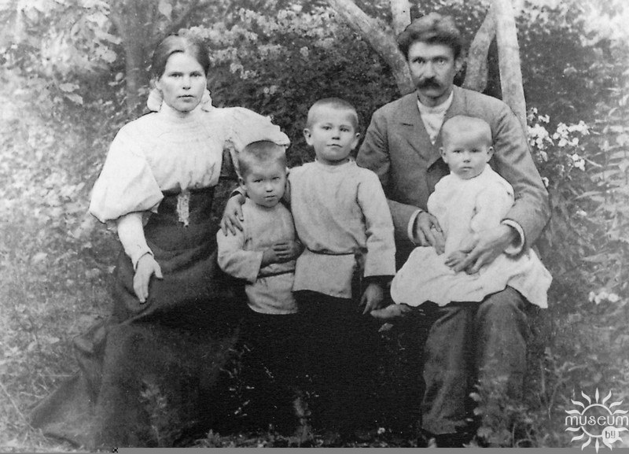
Сям’я Максіма Багдановіча
Маці Максіма Багдановіча -
Марыя Аляксандраўна

Slide 6
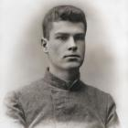
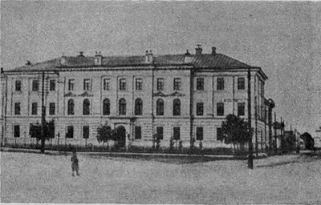
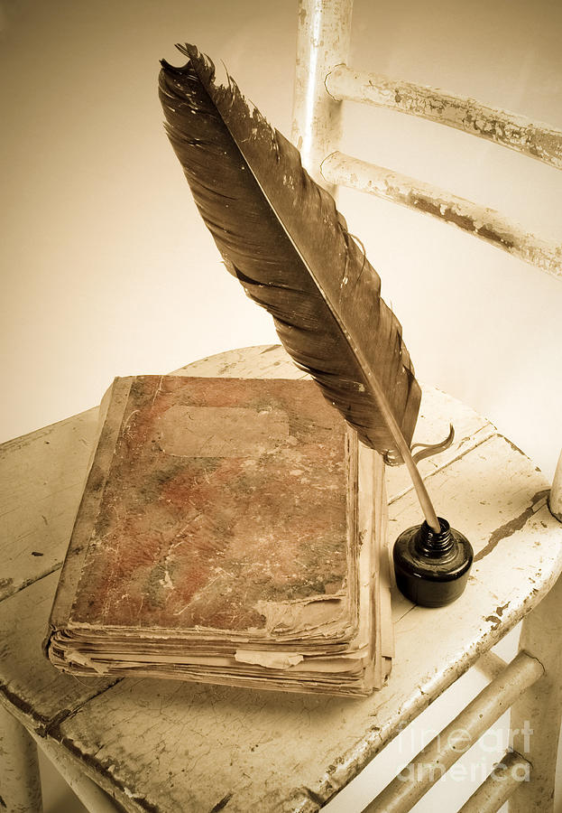
1902-1907гг. – вучоба ў Ніжагародскай мужчынскай гімназіі

Slide 7
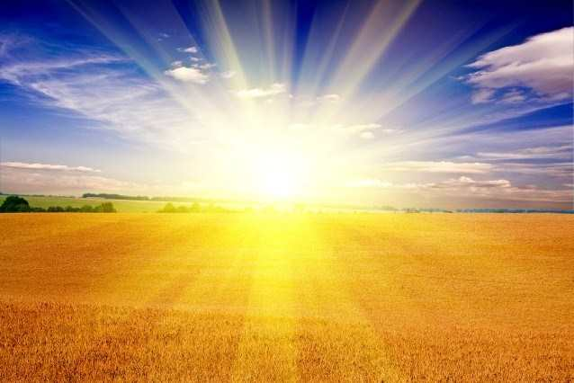
Верш “Добры ночы, зара – зараніца!”
1911год

Slide 8
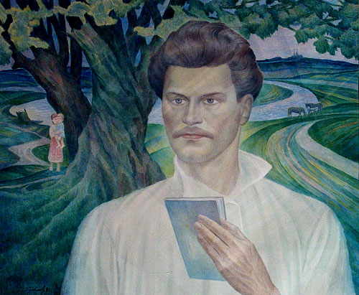
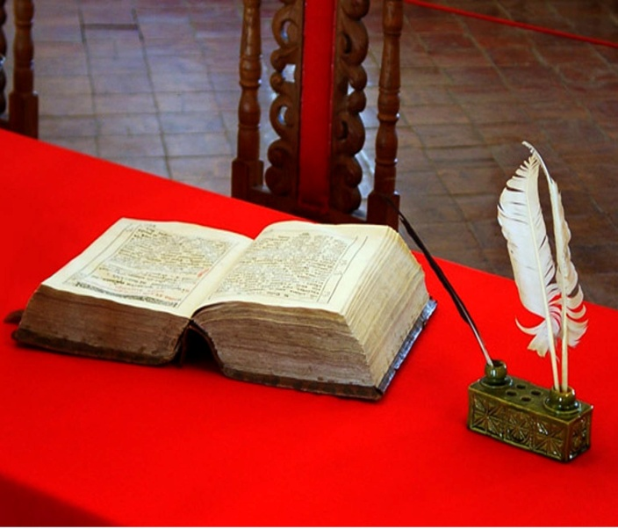
Максім – Кніжнік …

Slide 9
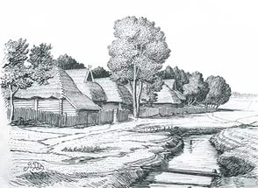
Краю мой родны! Як выкляты Богам —
Столькі ты зносіш нядолі.
Хмары, балоты... Над збожжам убогім
Вецер гуляе на волі.

Slide 10
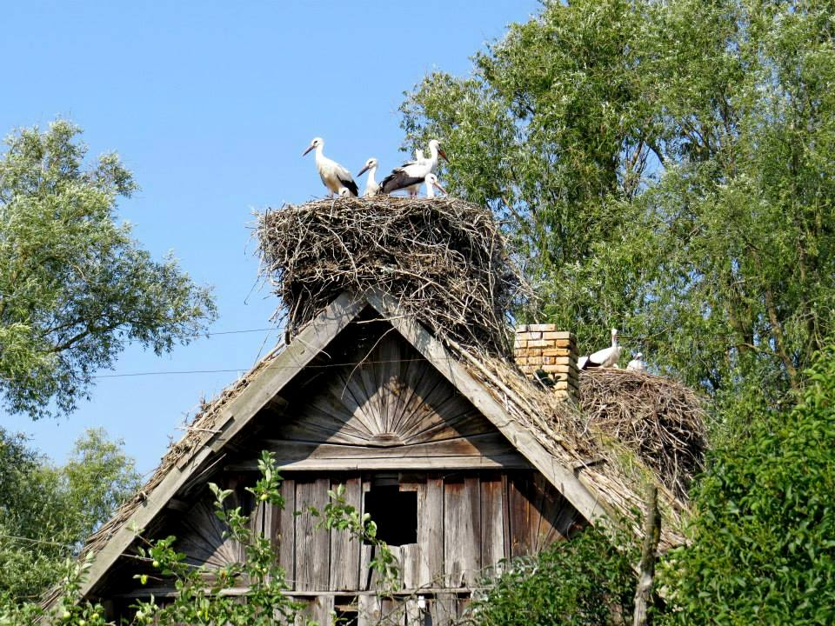
Жывеш ня вечна, чалавек …
Жывеш ня вечна, чалавек, – Перажыві ж у момант век!
Каб хвалявалася жыьцё, Каб больш разгону ў ім было, Каб цераз край душы чуцьцё Ня раз, ня два пайшло!
Жыві і цэльнасьці шукай, Аб шыраце духоўнай дбай.
І ў напружэньні паўнаты Свайго шырокага жыцьця Бяз болю, ціха зойдзеш ты Ў краіну забыцьця.

Slide 11
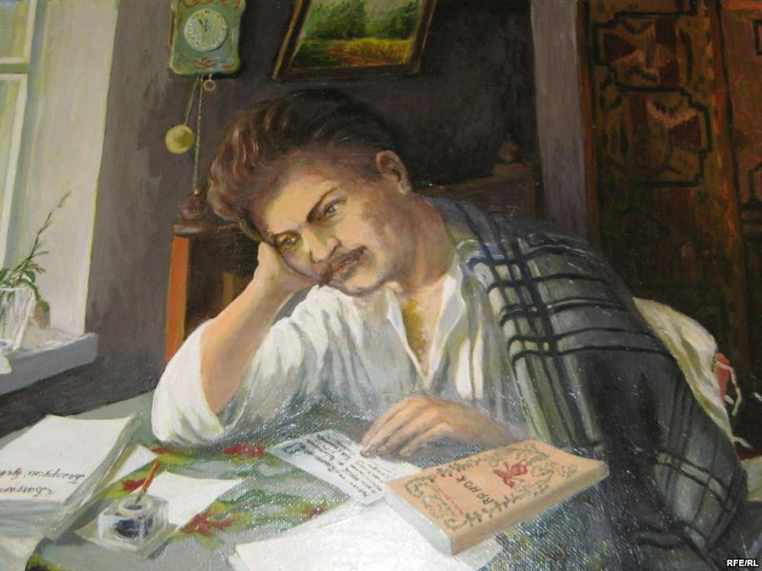
Зборнік вершаў Максіма Багдановіча “Вянок”

Slide 12
Дом Багдановіча ў Мінску

Slide 13
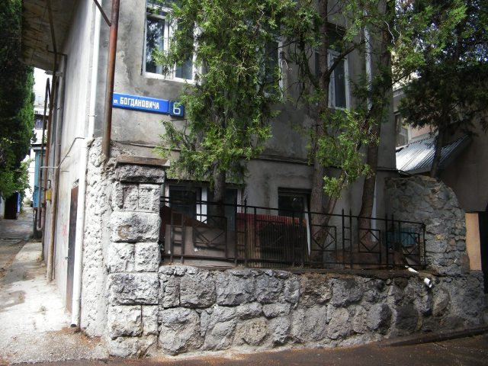
Дом у Ялце, дзе памёр паэт…

Slide 14
А хутка будзе канец…

Slide 15
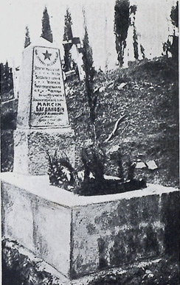
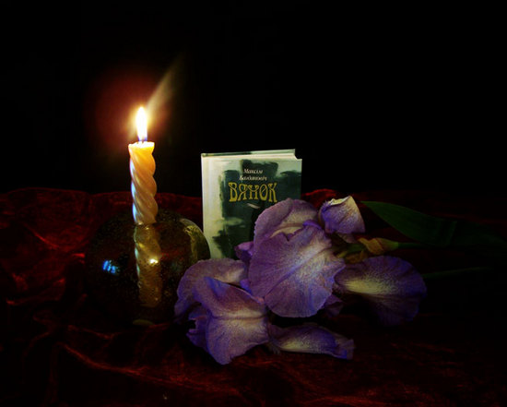
Магіла Максіма Багдановіча ў ў ў Ялце

Slide 16
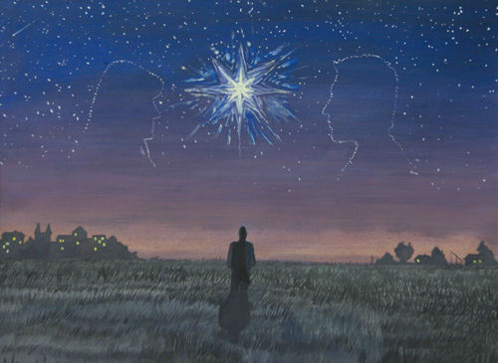
Зорка Венера ўзышла над зямлёю, Светлыя згадкі з сабой прывяла... Помніш, калі я спаткаўся з табою,
Зорка Венера ўзышла.
М. Багдановіч

Slide 17
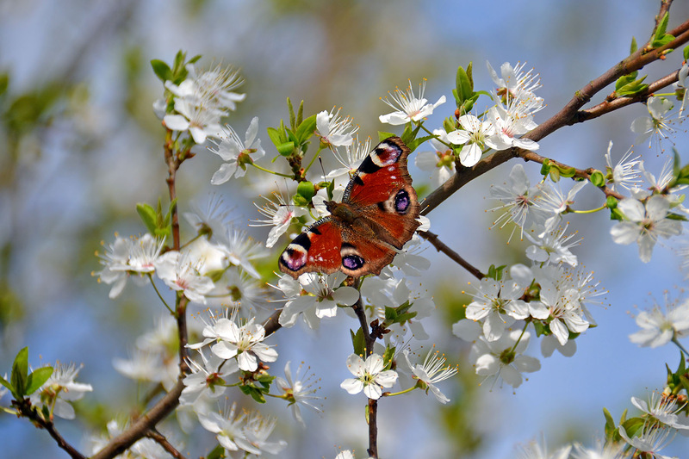
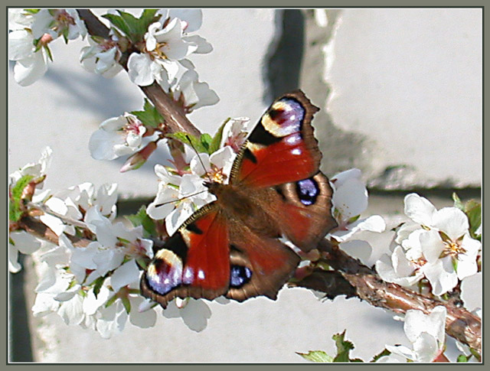
Па-над белым пухам вішняў, Быццам сіні аганёк, Б'ецца, ўецца шпаркі, лёгкі Сінякрылы матылёк.

Slide 18
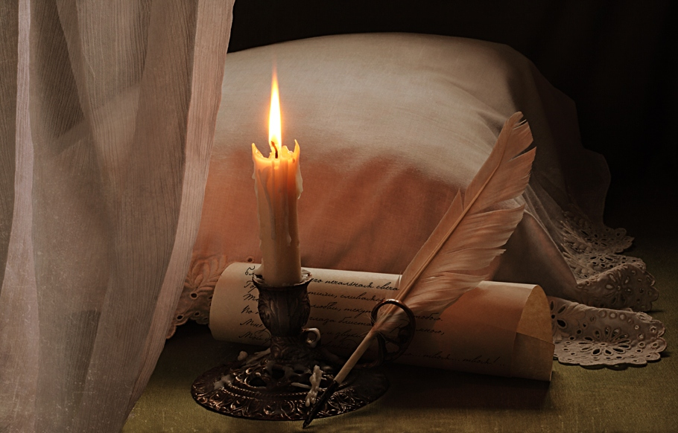
Ён нёс свой крыж цярпліва, без ныцця.
Як самабытны, непаўторны творца,
Хоць рана згасла полымя жыцця,
Ды ўсё гарэць, не згаснуць яго зорцы.
Згасла зорка М. Багдановіча…
Дзякуй за ўвагу.

